Slide 1


Slide 2
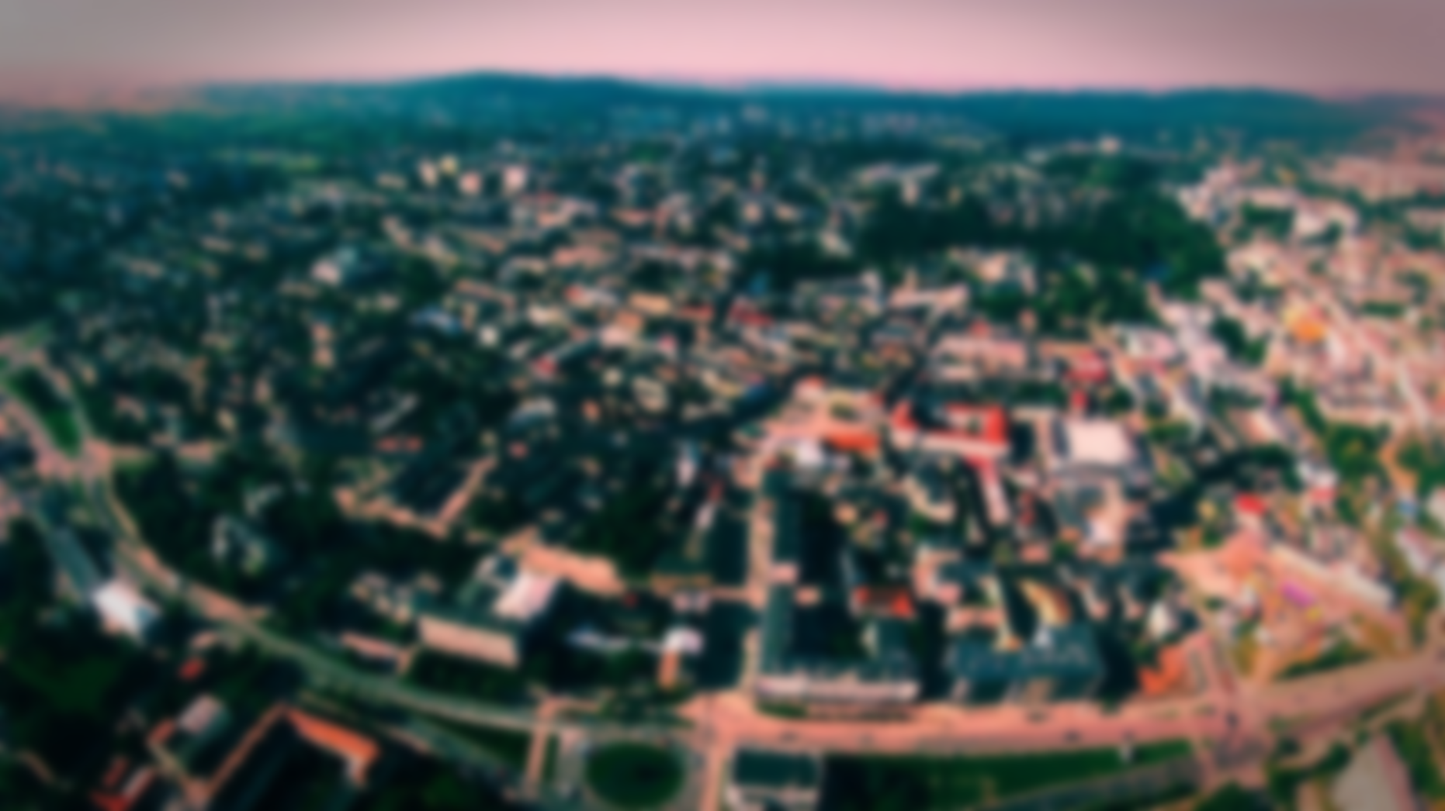
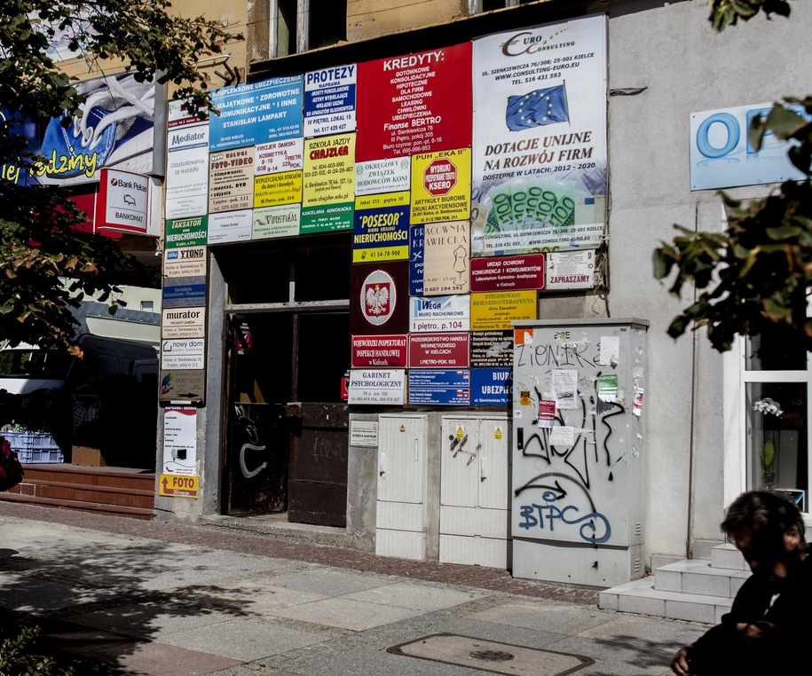
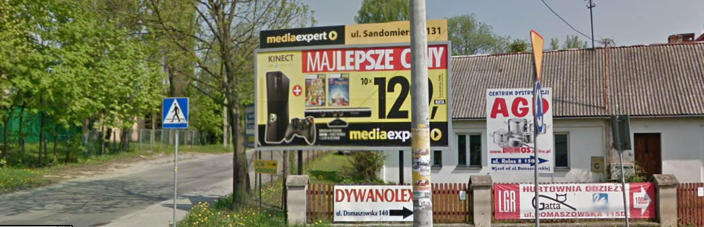
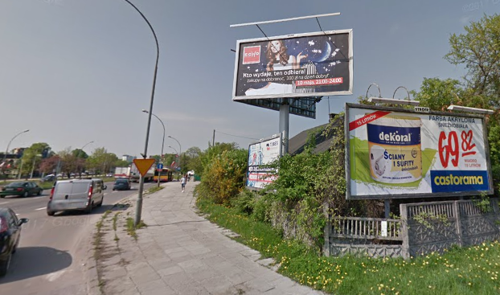
Umieszczanie reklam w często odwiedzanych miejscach umożliwia przedsiębiorcom dotarcie do szerokiej grupy potencjalnych klientów. Czasami jednak w takim miejscu znajduje się ich na tyle dużo, że niszczą one przechodniom i mieszkańcom doznania estetyczne podczas podróżowania po mieście.
KONIEC Z TYM!

Slide 3
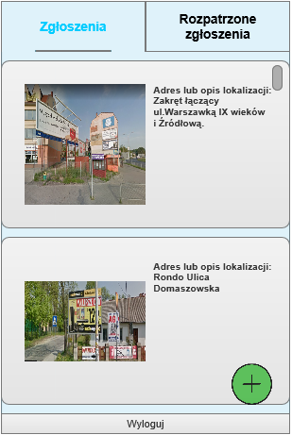
Nasza aplikacja pozwoli Ci przeciwstawić się reklamom oszpecającym krajobraz w Kielcach.
Jak z niej korzystać? To proste!
Zarejestruj się w systemie
Zrób zdjęcie reklamy
Wpisz jej lokalizację
Zatwierdź i gotowe!
Dodatkowo użytkownik może decydować o priorytecie rozpatrywania zgłoszeń przez urząd poprzez system głosowania.

Slide 4
Schemat działania aplikacji
Dokonanie zgłoszenia nachalnej reklamy przez użytkownika AdKielce
Analiza zgłoszenia przez moderatora
Umieszczenie zgłoszenia do analizy przez użytkowników AdKielce
Zatwierdzenie zgłoszenia
Jeśli potwierdzono zasadność zgłoszenia
Podjęcie stosownych działań przez władze miasta

Slide 5
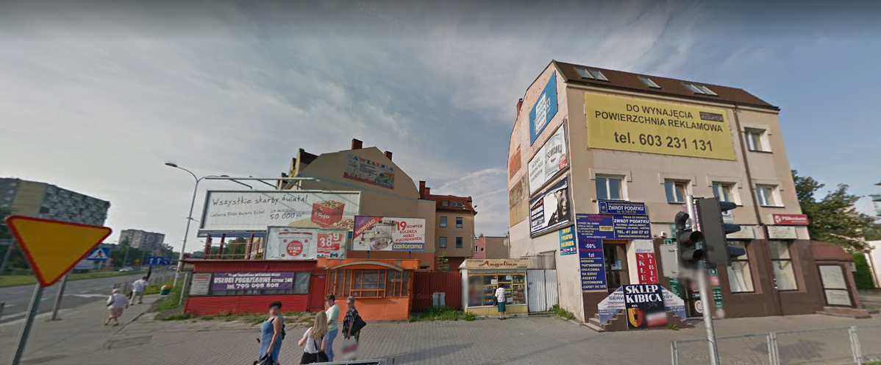
Dzięki naszej aplikacji możesz pomóc oczyścić kielce i uwolnić wszystkich od tego przykrego widoku

Slide 6
Rozwój aplikacji
W przyszłości planujemy rozszerzyć funkcjonalność aplikacji poprzez dodanie:
Strefa dla reklamodawcy, w której przedsiębiorca mógłby konsultować się z mieszkańcami w sprawie umieszczenia reklam oraz ich designu
Weryfikacja zgłoszeń poprzez porównywanie lokalizacji z ewidencją reklam Miasta Kielce
Zestawienie lokalizacji zgłoszenia z ewidencją reklam Miasta Kielce
Lokalizacja zgłoszenia nie znajduje się w bazie danych
Analiza zgłoszenia przez moderatora
Lokalizacja zgłoszenia znajduje się w bazie danych
Odrzucenie zgłoszenia
Schemat weryfikacji zgłoszenia z ewidencją reklam Miasta Kielce

Slide 7
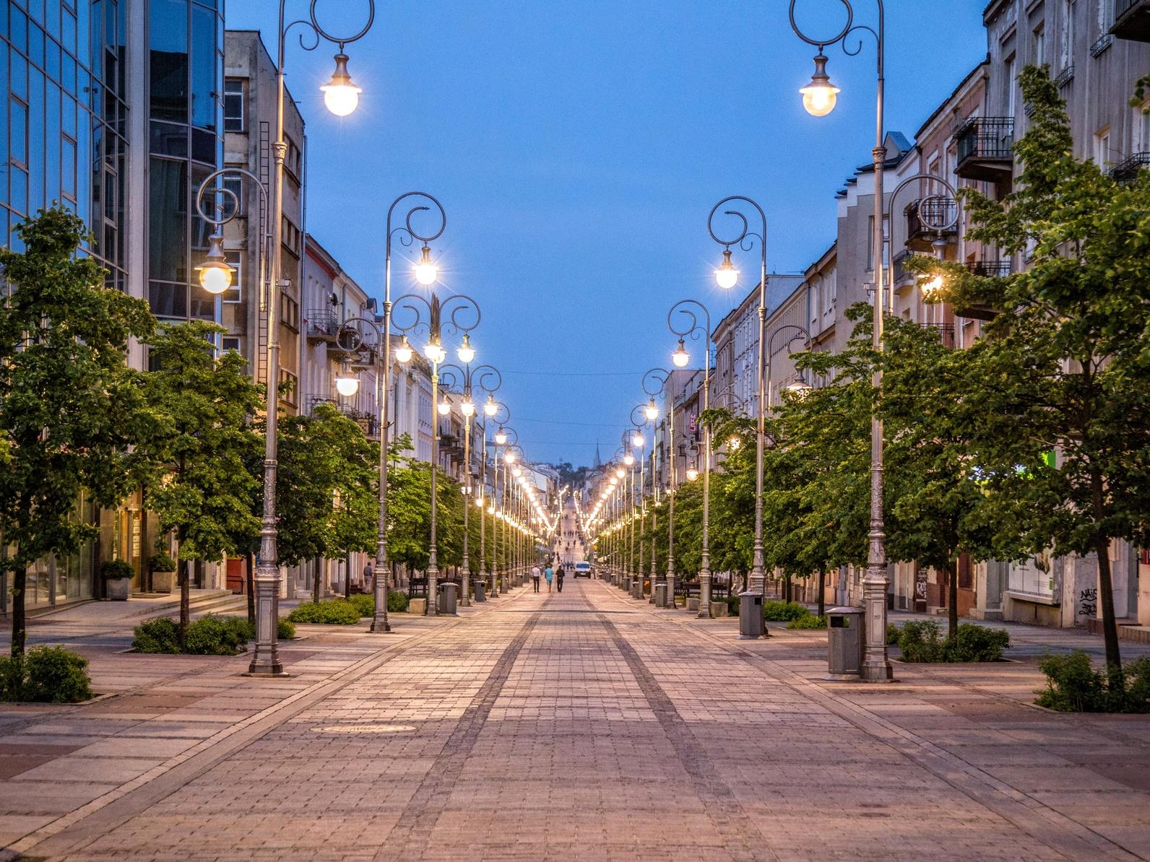
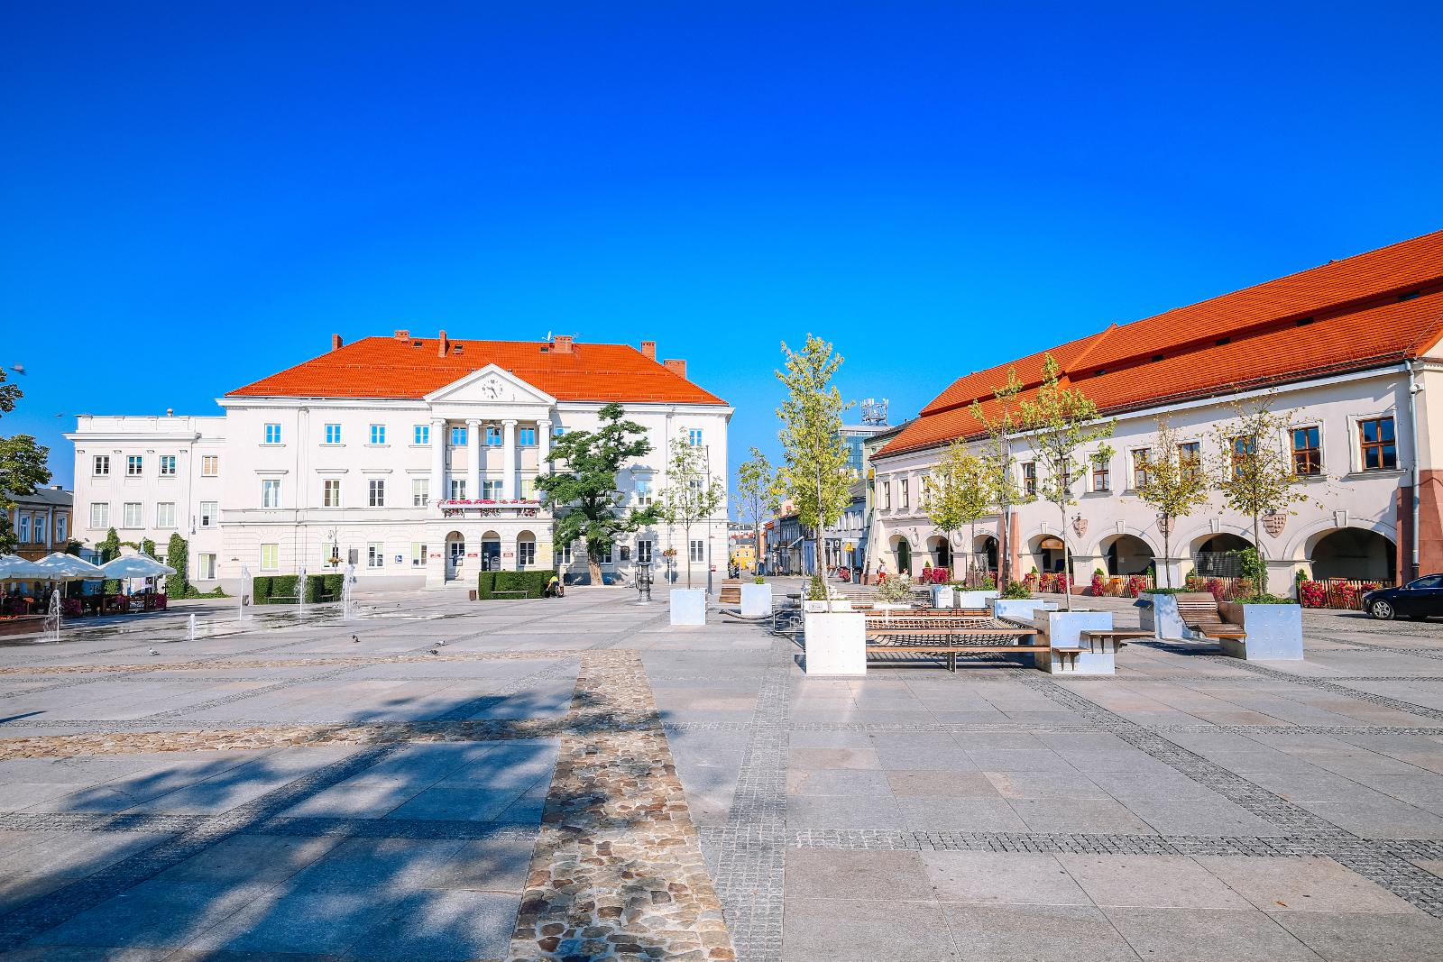
Co chcemy osiągnąć?
Miasto Kielce jest nam bliskie i tak jak każdemu z jego mieszkańców zależy nam, by wszyscy czuli się w nim dobrze. Zauważyliśmy potrzebę walki z reklamami, które psują wygląd miasta, a niekiedy nawet odstraszają przyjezdnych poprzez usytuowanie w niewłaściwych miejscach. Wychodząc naprzeciw tym oczekiwaniom pragniemy pomóc uregulować sprawy związane ze sposobem zagospodarowania przestrzeni miejskiej w tej kwestii.

